Slide 1
Μελέτη φωτισμού εσωτερικού χωρου
Notes:
<number>

Slide 2
Βασικές έννοιες φωτισμού
Τη φωτεινή ροή τη μετράμε σε lumen
Τον φωτισμό ο οποίος προσπίπτει σε μια επιφάνεια τον μετράμε σε lux και εξαρτάται από τη φωτεινή ροή Φ και το εμβαδό S της επιφάνειας
Η σχέση για τον υπολογισμό της φωτεινότητας είναι:
Lux= Φωτεινή ροή( lumen)
Εμβαδόν χώρου ( m^2)

Slide 3
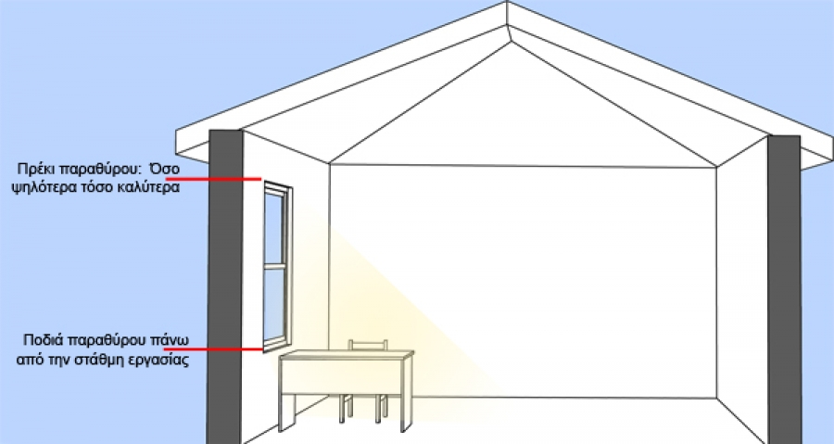
Φυσικός φωτισμός

Slide 4
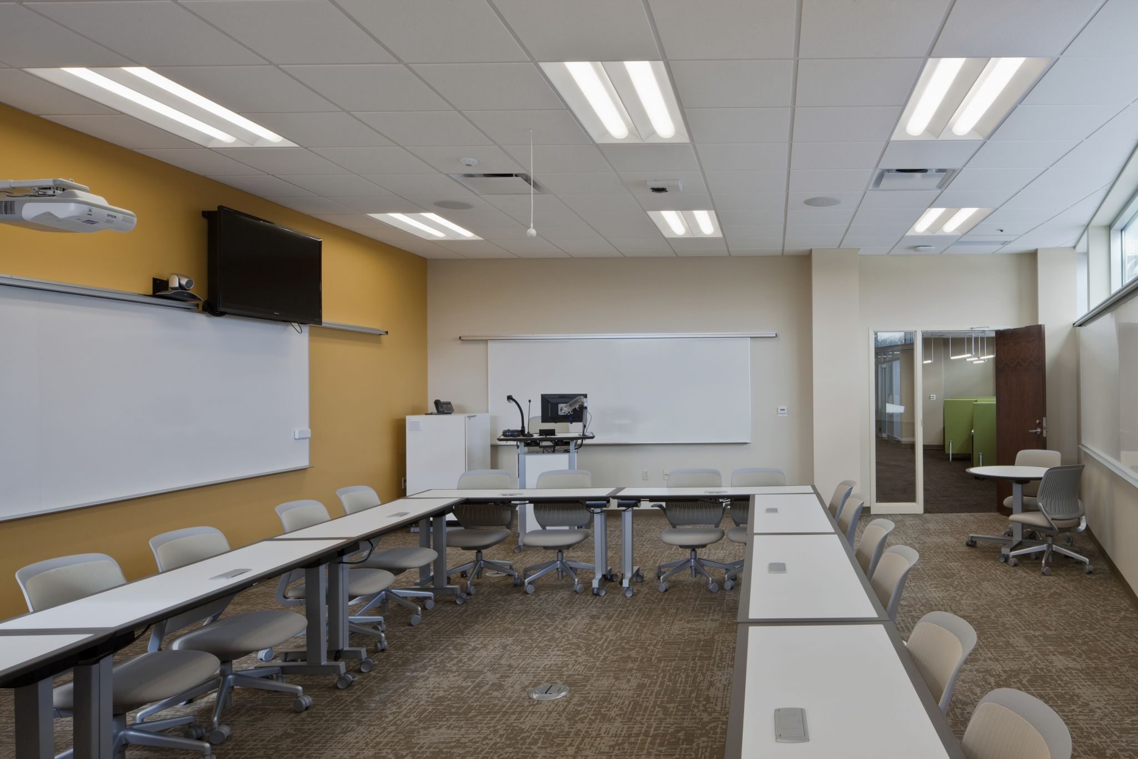
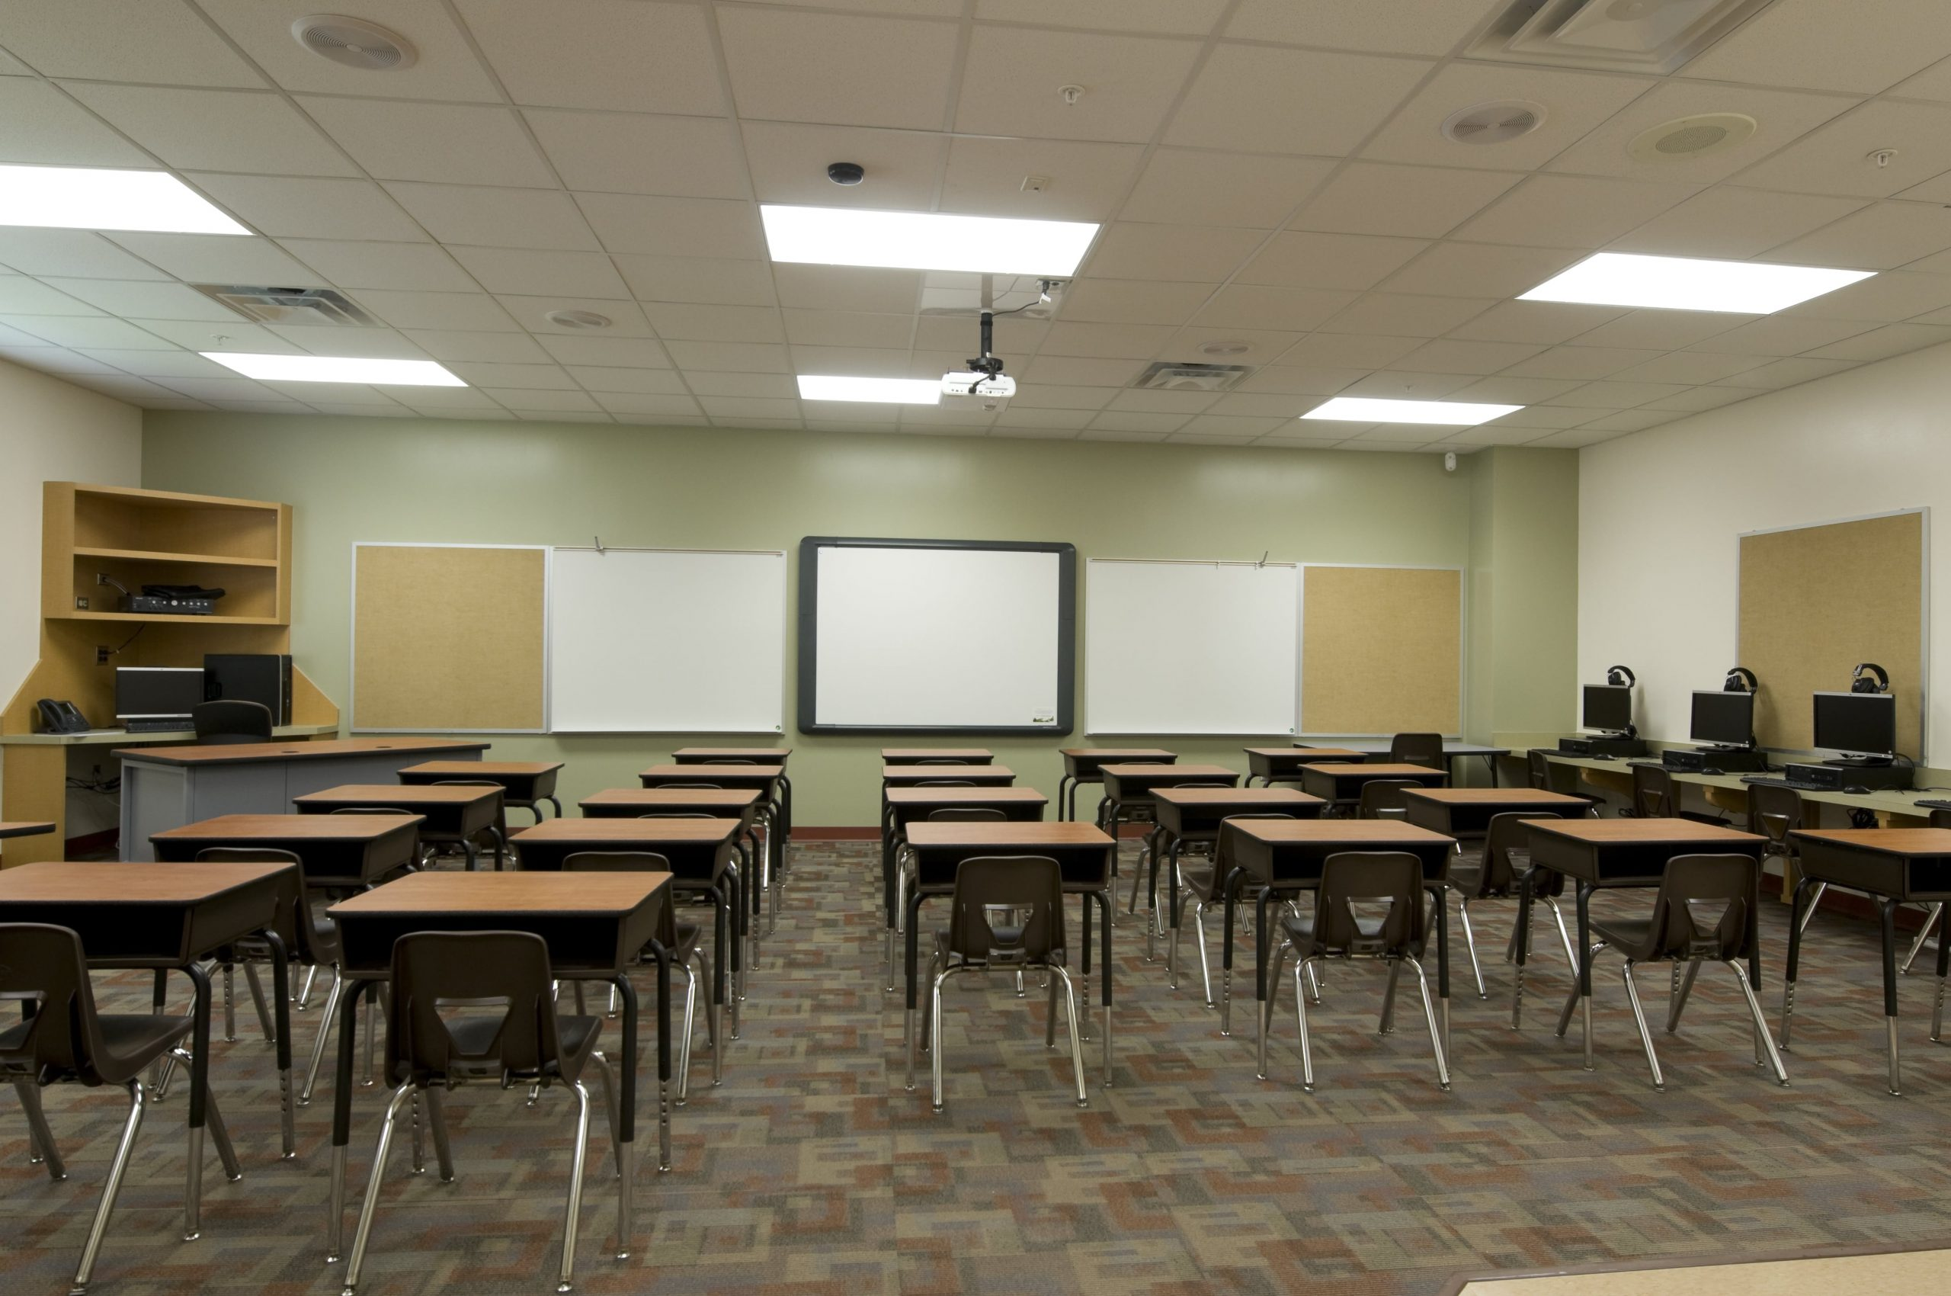

Slide 5
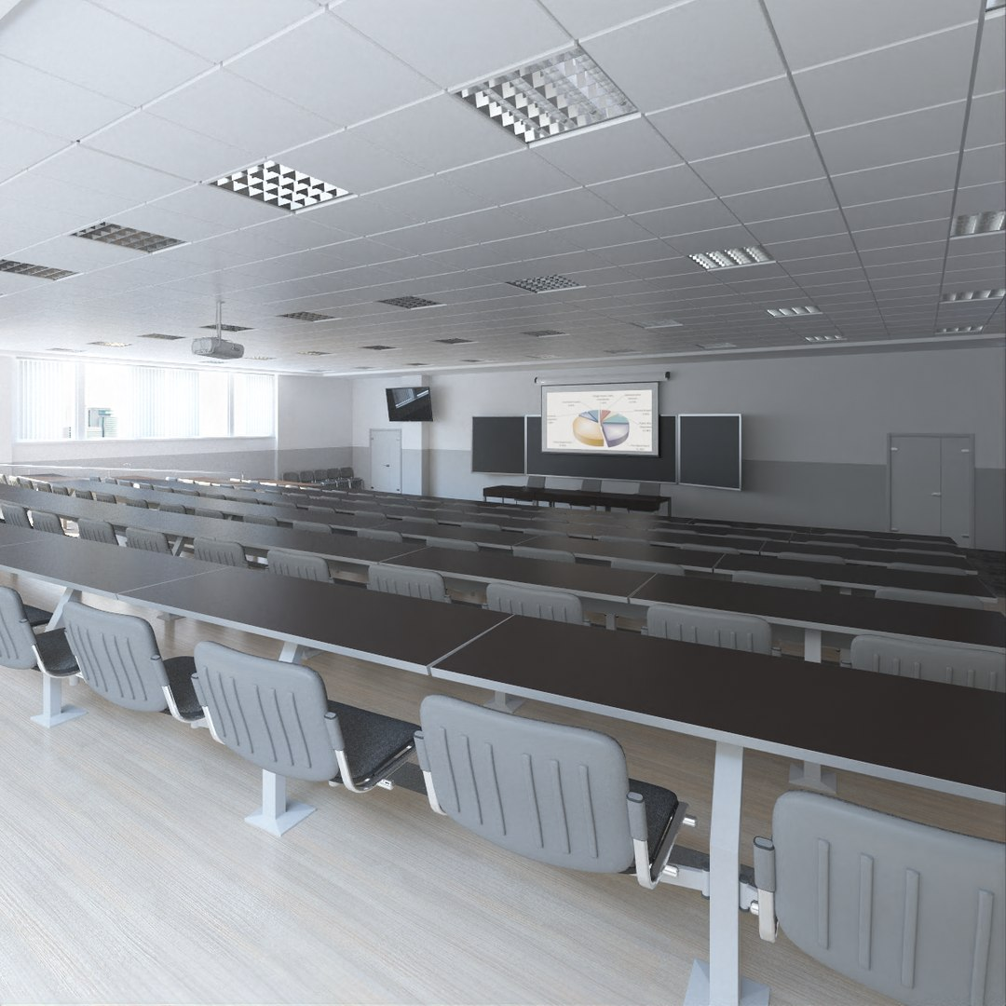

Slide 6
Φωτισμός Αίθουσας διδασκαλίας
Η μελέτη φωτισμού για αίθουσα διδασκαλίας είναι κρίσιμη για τη δημιουργία ενός ευχάριστου και λειτουργικού περιβάλλοντος μάθησης. Η σωστή επιλογή φωτισμού μπορεί να βοηθήσει τους μαθητές να συγκεντρωθούν, να μειώσει την κόπωση και να βελτιώσει τη διάθεση και την παραγωγικότητα.
Ο γενικός φωτισμός πρέπει να είναι ομοιόμορφος και να καλύπτει ολόκληρο το χώρο. Συνήθως επιλέγονται φωτιστικά τεχνολογίας LED ή φθορισμού, τα οποία προσφέρουν φωτεινότητα χωρίς να προκαλούν υπερθέρμανση ή έντονα φωτεινά σημεία.

Slide 7
Φωτισμός Αίθουσας διδασκαλίας
Φωτεινότητα: Η φωτεινότητα σε αίθουσες διδασκαλίας πρέπει να κυμαίνεται μεταξύ 300 και 500 lux, ανάλογα με το μέγεθος και την χρήση της αίθουσας.
Θερμοκρασία Χρώματος: Η θερμοκρασία χρώματος του φωτισμού πρέπει να είναι μεταξύ 4000K και 5000K για να δημιουργείται ένα φωτιστικό περιβάλλον που ενθαρρύνει την εγρήγορση και την πνευματική εγρήγορση.

Slide 8
Παράγοντες που λαμβάνουμε υπ΄όψιν στη μελέτη φωτισμού μιας αίθουσας διδασκαλίας
Τον απαιτούμενο φωτισμό σε lux που χρειάζεται στο συγκεκριμένο χώρο
Τις διαστάσεις του χώρου τον οποίο θέλω να φωτίσω
Τον τύπο των φωτιστικών τα οποία θα χρησιμοποιήσω
Την ποσότητα των φωτιστικών τα οποία θα προσαρμόσω στο χώρο
Την απόσταση των φωτιστικών μεταξύ τους ώστε ο φωτισμός να είναι ομοιόμορφος

Slide 9
QUIZ
https://quizizz.com/admin/quiz/67acc9664fcf9ea59887285d?order=desc&sortBy=createdAt&contentType=all&quizStatus=published&term=&searchLocale=
Playing a Game - Quizizz

